Slide 1
11-sinf ona tili
Toshkent viloyati Toshkent tumani
16-umumiy o‘rta ta’lim maktabi ona tili va adabiyot fani o‘qituvchisi Baymanova Munojot Daniyarovnaning 11-sinf ona tili fani uchun tayyorlagan taqdimoti

Slide 2
ONA TILI
11-sinf
Mavzu:
Ifodalilik va ko‘chimlar

Slide 3
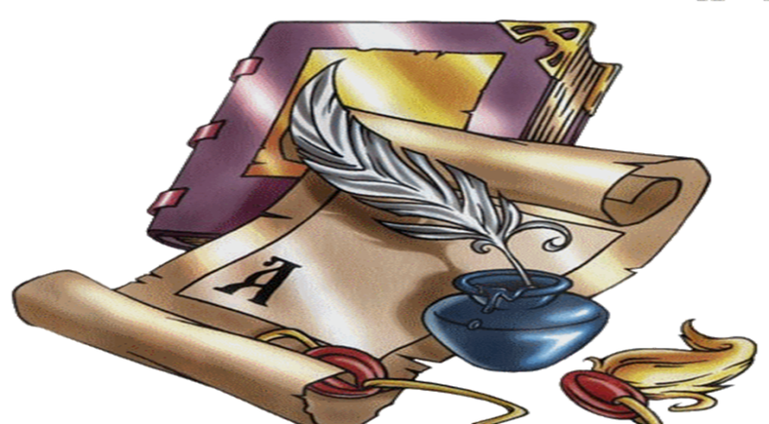
O‘tgan darsda
Tilning so‘z xazinasi nutqiy ifodalilikning o‘ziga xos asosiy manbalaridan biridir. Ammo tilning lug‘at boyligidagi so‘zlar bilan frazeologik iboralar solishtirilganda, iboralarning ifodalilik nuqtayi nazaridan imkoniyati sezilarli darajada katta ekanligi yaqqol ko‘rinadi.
Frazeologik iboralarning deyarli barchasi ekspressivlikka, obrazlilikka, alohida ifodalilikka egadir.

Slide 4
Topshiriq
Berilgan misralarda lochin so‘zining qanday ma’noda qo‘llanganini tushuntiring, undagi ko‘chma ma’no nima asosda yuzaga kelganini ayting.
Qutlug‘ joy ko‘p erur ushbu dunyoda,
Yulduzni ko‘zlagan lochin ham talay.
(A.Oripov)

Slide 5
Nutq ifodaliligini ta’minlash
So‘zlarni ko‘chma ma’noda qo‘llash ham nutq ifodaliligini ta’minlash uchun tuganmas manbadir. Nutqda deyarli barcha asosiy holatlarda ko‘chma ma’no emotsional-ekspressiv bo‘yoqdorlik kasb etadi.

Slide 6
Esda saqlang!
Nutqda so‘zlarni ko‘chma ma’noda ishlatishning xilma-xil ko‘rinishlari mavjud bo‘lib, ular ko‘chimlar nomi bilan umumlashtiriladi. Ko‘chimlarning asosida ikki narsa yoki tushunchani qiyoslash yotadi, ya’ni ikki narsa yoki tushuncha o‘rtasidagi muayyan munosabat (o‘xshashlik, umumiylik, aloqadorlik kabi) asosida tasviriylik, ifodalilik, aniqlikni kuchaytirish maqsadi bilan ulardan birining nomi ikkinchisiga ko‘chiriladi. Ko‘chimlarning metafora, metonimiya, sinekdoxa kabi bir necha turlari farqlanadi.

Slide 7
Unutmang!
Nutqda so‘zlarni ko‘chma ma’noda ishlatishning xilma-xil ko‘rinishlari mavjud bo‘lib, ular ko‘chimlar nomi bilan umumlashtiriladi. Ko‘chimlarning asosida ikki narsa yoki tushunchani qiyoslash yotadi, ya’ni ikki narsa yoki tushuncha o‘rtasidagi muayyan munosabat (o‘xshashlik, umumiylik, aloqadorlik kabi) asosida tasviriylik, ifodalilik, aniqlikni kuchaytirish maqsadi bilan ulardan birining nomi ikkinchisiga ko‘chiriladi. Ko‘chimlarning metafora, metonimiya, sinekdoxa kabi bir necha turlari farqlanadi.

Slide 8
Metafora
Narsa yoki tushunchalar o‘rtasidagi o‘xshashlik asosida nom (so‘z)ning ko‘chishidir. Masalan, qozonning qulog‘i birikmasidagi quloq so‘zining ma’nosi metaforik ma’no, chunki u odamning qulog‘iga o‘xshashligi asosida yuzaga kelgan. Lekin ayni so‘zning bu ma’nosi tilda doimiy metaforaga aylangan, ya’ni turg‘unlashib, mazkur tushunchaning nomiga aylangan.

Slide 9
Bilib oling!
Metafora qanchalik yangi, tutilmagan bo‘lsa, shunchalik ifodali bo‘ladi. Mohir so‘z ustalari o‘z asarlarida so‘zlarni metaforik ma’noda qo‘llash orqali ifodali, obrazli nutqning go‘zal namunalarini yaratadilar.

Slide 10
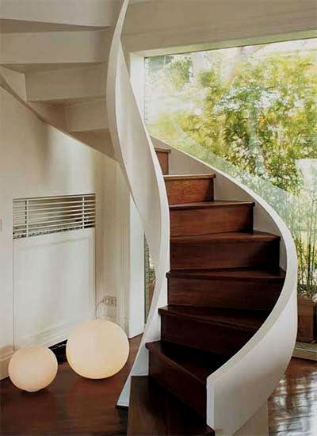
Misol
Manglayi tirishar zinapoyaning,
Panjara kuylaydi misoli chiltor,
Terlab ketganini ko‘rsang oynaning...
Hamma narsa seni kutar intizor.
(Iqbol Mirzo)
Ajratib ko‘rsatilgan so‘zlar ko‘chma – metaforik ma’noda qo‘llangan.

Slide 11
Metonimiya
Narsa yoki tushunchalar o‘rtasidagi muayyan aloqadorlik asosida birining nomi bilan ikkinchisining atalishidir. Masalan, Dasturxonga qarang! jumlasidagi dasturxon so‘zi metonimik qo‘llangan. Yozuvchining mahorati bilan badiiy nutqdagi metonimiya tufayli yuzaga kelgan ifodalilikka e’tibor bering:
Bu yerga termulib parishon dunyo,
To‘g‘rilab oladi qo‘lda soatin. (A.Oripov)

Slide 12
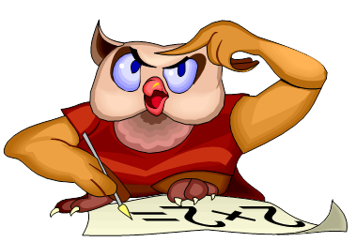
Sinekdoxa
Narsa yoki tushunchalar o‘rtasidagi butun – bo‘lak munosabati asosida birining nomini ikkinchisiga ko‘chirishdir. Masalan, Bu kishi tirnoqqa zor jumlasidagi tirnoq so‘zi sinekdoxa yo‘li bilan “farzand” ma’nosida qo‘llangan.

Slide 13
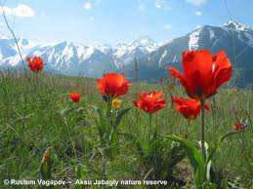
91-mashq
Cho‘lponning “Kecha va kunduz” romanidan olingan parchani o‘qing va ko‘chimlarni aniqlang, ularning ifodalilik jihatidan qiymatini izohlang.
Har yil bir keladigan bahor sevinchi yana ko‘ngillarni qitiqlay boshladi. Yana tabiatning dildiragan tanlariga iliq qon yugurdi...

Slide 14
91-mashq (davomi)
Tollarning ko‘m-ko‘k sochpopuklari qizlarning mayda o‘rilgan kokillariday selkillab tushmoqqa boshladi. Muz tagida loyqalanib oqqan suvlarning g‘amli yuzlari kuldi, o‘zlari horg‘in-horg‘in oqsalar-da, bo‘shalgan gul singari erkinlik nash’asini kemira-kemira ilgari bosadilar. Simyog‘ochlarning uchlarida yakka-yakka qushlar ko‘rina boshladi. Birinchi ko‘ringan ko‘klam qushi birinchi yorilgan bodroq nash’asini beradi. Bultur ekilib, ko‘p qoshlarni qoraytirgan o‘sma ildizidan yana bosh ko‘tarib chiqdi... Muloyim qo‘llarda ivib, suvga aylangandan keyin go‘zal ko‘zlarning supasida yonboshlashni muncha yaxshi ko‘rar ekan bu ko‘kat!

Slide 15
Matnda qo‘llangan metaforalar
Bahor sevinchi;
Ko‘ngillarni qitiqlay boshladi;
Tabiatning dildiragan tanalari;
Iliq qon yugurdi;
Tollarning ko‘m-ko‘k sochpopuklari selkillab tushmoqqa boshladi;
Suvlarning g‘amli yuzlari kuldi;
Suvlar... horg‘in-horg‘in oqsalar-da;
Suvlarning g‘amli yuzlari kuldi;
Suvlar... horg‘in-horg‘in oqsalar-da;
Suvlar... erkinlik nash’asini kemira-kemira ilgari bosadilar;
Bodroq nash’asi;
O‘sma ildizidan yana bosh chiqarib chiqdi;
Go‘zal ko‘zlarning supasida yonboshlashni muncha yaxshi ko‘rar ekan bu ko‘kat.

Slide 16
92-mashq
Gaplarni o‘qing. Ularda metonimiya va sinekdoxa yo‘li bilan hosil bo‘lgan ko‘chma ma’nolarni izohlang.
1. Undan keyin sizning dasturxoningizni solib, qo‘lingizga suv berib, qizingizning choklarini tikishib, xizmatingizni qilib yotardim! (Cho‘lpon) 2. Toki g‘olib ekan muzaffar o‘lka, Sha’niga she‘r aytmoq shoirga odat. (A.Oripov)

Slide 17
Gaplarda qo‘llangan ko‘chimlar
Metafora
Metonimiya
G‘olib ekan muzaffar o‘lka;
Oltin bosh;
Toshkentning sabr-u toqatin;
Sevgidan yetim;
Qurigan ko‘ksi;
Yotardim;
Qizingizning choklari;
O‘zbek Navoiyni o‘qimay qo‘ysa;
Toshkentning sabr-u toqatin;
Sinekdoxa
Bir tirnoq – men qoldim

Slide 18
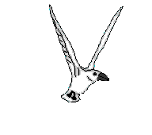
93-mashq
Berilgan misralarda sor, burgut, lochin so‘zlarining qanday ma’noda qo‘llanganini tushuntiring, undagi ko‘chma ma’no nima asosda yuzaga kelganini yozma bayon qiling. O‘zingiz ham shunday ko‘chimlar qatnashgan misollarni yozib keling.
Ot minganda, qushlar kabi uchguvchi,
Erkin-erkin havolarni quchguvchi,
Ot chopganda, uchar qushni tutguvchi,
Uchar qushday yosh yigitlar qayerda?
Tog‘ egasi – sor, burgutlar qayerda? (Cho‘lpon)
Ahmad-u Muhammad, yonimga keling,
Farg‘ona, Xorazm sor, lochinlari! (E.Vohidov)

Slide 19
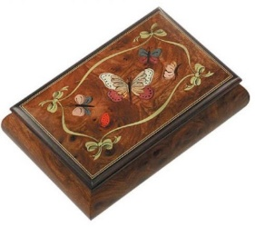
94-mashq
Gaplarni o‘qing. Ko‘chimlarni aniqlang, ularning nutq ifodaliligini ta’minlashdagi ishtirokini izohlang.
1. Ammo siz hurmatlilarga ma’lumdirki, bizning shul Otabekdan o‘zga farzandimiz bo‘lmay, dunyoda o‘zimizdan keyin qolaturg‘an tuyoqimiz va ko‘z tikkan orzu-havasimiz, umid hadafimiz faqat shul Otabekdir.
(Abdulla Qodiriy)

Slide 20
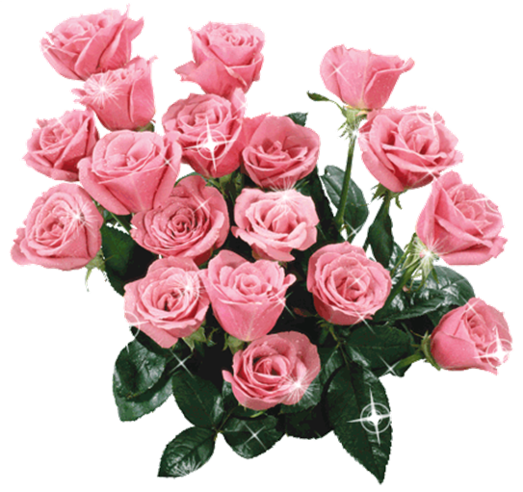
95-mashq
Atirgul
Gullar oqshom chog‘ida o‘yga tolar emishlar,
Quyosh botgan tarafga, qarab qolar emishlar.
So‘ng barchasi subhidam sal iymanib, nozlanib,
Quyoshni kutar emish, sharq tomonga yuzlanib.
Faqatgina atirgul, sog‘inch dog‘lab ko‘ksini,
Quyoshi ketgan yo‘ldan olmas emish ko‘zini.
Ters tomondan kun chiqqach, to‘lib shabnam- ko‘z yoshga,
Hayrat-u araz bilan qayrilarmish quyoshga.
(Mirzo Kenjabek)

Slide 21
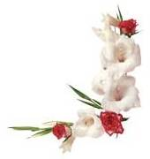
She’rda qo‘llangan metaforalar
Gullar oʻyga tolar emishlar;
Gullar Quyosh botgan tarafga qarab qolar emishlar;
barchasi (gullar) sal iymanib, nozlanib;
barchasi (gullar) Quyoshni kutar emish, sharq tomonga yuzlanib;
Faqatgina atirgul, sogʻinch dogʻlab koʻksini;
Quyoshi ketgan yoʻldan olmas emish koʻzini;
toʻlib Shabnam – koʻz yoshga;
Hayrat-u araz bilan qayrilarmish quyoshga

Slide 22
O‘zbek tilining izohli frazeologik lug‘ati
Quyidagi iboralarning izohlarini esda tuting. Ular ishtirokida gaplar tuzing.
Aravani quruq olib qochmoq Uddasidan chiqa olmaydigan ish yoki narsa haqida ortiq darajada maqtanmoq.
Varianti: aravani olib qochmoq; olib qochmoq; quruq aravani olib qochmoq.
Qo‘y og‘zidan cho‘p olmagan Nihoyat darajada beozor, mo‘min.

Slide 23
Savol va topshiriqlar
So‘zlarning o‘z va ko‘chma ma’nolari haqida nimalarni bilasiz?
Metafora va ifodalilik haqida mulohaza yuriting.
Metonimiya deganda nimani tushunasiz?
Sinekdoxaning mohiyatini misollar asosida tushuntiring.

Slide 24
Mustaqil bajarish uchun topshiriq
96-mashq.
O‘zingiz o‘qiyotgan badiiy asardan ko‘chimlarga misollar toping. Ko‘chimlarning turlarini ko‘rsating, ularning badiiy qimmatini izohlang.

